Slide 1
Etik Yardım Hattı
Günde 24 saat • Yılda 365 gün
her zaman
her yerde
seni dinlemek
için buradayız!

Slide 2
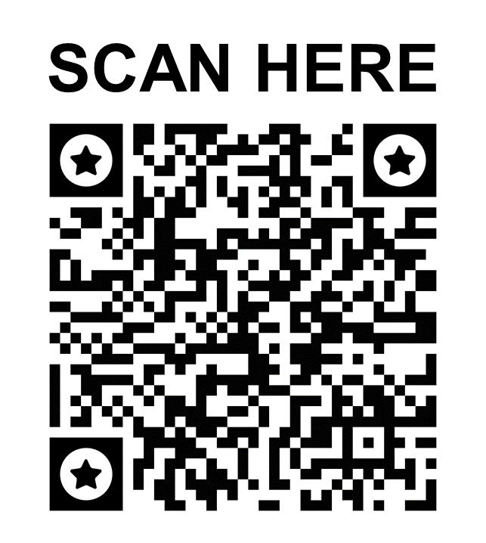
Kendinizi etik bir ikilemle karşı karşıya bulursanız, Etik Yardım Hattı sizin için burada. Şüpheli rüşvet, dolandırıcılık, kara para aklama riski, muhasebe usulsüzlükleri, antitröst ihlalleri, varlıkların ve kaynakların kötüye kullanılması, çıkar çatışmaları, hediyeler ve davetlerde suistimal, hassas bilgilerin ifşa edilmesi, ayrımcılık, misilleme, tehditler, ahlaki veya cinsel taciz ve benzeri durumlar gibi ciddi endişelerinizi bildirebilirsiniz. Brink’s Etik Kurallarının herhangi bir şüpheli ihlali, Etik Yardım Hattı aracılığıyla bildirilmelidir.
80 077 009
Endişelerinizi gizli bir şekilde dile getirin.
Misillemeye karşı korunacaksınız.
Türkçe ve İngilizce iletişim
Contact in Turkish and English
Etik Yardım Hattı, bağımsız bir şirket
tarafından işletilmektedir. Tüm iddiaların, Brink’s
Etik ve Uyum Grubu tarafından gizli tutulacağından emin
olabilirsiniz. Ayrıca isimsiz bir bildirimde bulunmak isterseniz, kimlik bilgilerinizin Brink’s’e verilmeyeceğinden emin olabilirsiniz.

